Slide 1
MusicaBI – Projekt BI
Miniprojekt – systemy Business Intelligence
Paola Jaroń, Mikołaj Lepsy, Weronika Kaźmierczak, Adam Basiewicz

Slide 2
1. Obszar biznesowy
Music Industry Analytics
System wspiera analizę rynku muzycznego w celu:
identyfikacji trendujących artystów
wykrywania „undergroundowych” twórców z dużym potencjałem wzrostu
analizy sukcesu albumów i utworów
wspierania decyzji biznesowych dotyczących podpisania kontraktu lub wykupu artysty przez label muzyczny
Notes:
Projekt jest inspirowany realnym procesem A&R (Artists & Repertoire), który istnieje w branży muzycznej. Label muzyczny chce znaleźć artystę:
zanim stanie się mainstreamowy,
ale już wykazuje silny wzrost popularności i zainteresowania.
System ma wspierać podejmowanie takich decyzji na podstawie danych historycznych i trendów.

Slide 3
1. Obszar biznesowy
Źródła Danych
Spotify for Developers
Last.fm API
Google Trends (opcjonalne)
MusicBrainz API

Slide 4
2. Kto będzie korzystał z systemu?
Użytkownicy systemu
Główny użytkownik:
Manager A&R / Label muzyczny
Osoba odpowiedzialna za:
wyszukiwanie nowych artystów,
ocenę potencjału biznesowego,
analizę trendów muzycznych,
decyzje dotyczące podpisania kontraktu.
Notes:
Dodatkowi użytkownicy:
analitycy rynku muzycznego,
managerowie artystów,
zespoły marketingowe.
Komentarz dla prezentującego
A&R to dział odpowiedzialny za scouting talentów. W praktyce analizują oni:
popularność,
wzrost zainteresowania,
aktywność fanów,
potencjał komercyjny.
Projekt ma symulować taki proces decyzyjny.

Slide 5
3. Jakich informacji potrzebuje użytkownik?
Potrzebne informacje biznesowe
Label muzyczny potrzebuje informacji:
którzy artyści obecnie dynamicznie rosną
którzy undergroundowi artyści mają potencjał breakout
które albumy i utwory generują największy wzrost zainteresowania
które gatunki muzyczne aktualnie trendują
czy popularność artysty jest stabilna czy chwilowa
Przykładowe pytania analityczne:
Którzy artyści osiągnęli największy wzrost popularności w ostatnich 30 dniach?
Czy wzrost słuchalności pokrywa się ze wzrostem zainteresowania w Google Trends?
Którzy artyści mają wysoki engagement mimo małej liczby słuchaczy?
Jakie gatunki muzyczne obecnie rosną najszybciej?
Notes:
Komentarz dla prezentującego
Kluczowe jest nie tylko „kto jest popularny”, ale:
kto rośnie najszybciej,
kto ma stabilny wzrost,
kto może być przyszłym sukcesem biznesowym.
Projekt skupia się bardziej na wykrywaniu trendów niż na samej popularności.

Slide 6
4. Źródła danych
Źródła danych
Źródło | Typ danych | Zakres
Spotify API | JSON | artyści, albumy, utwory
Last.fm API | JSON/XML | listeners, playcount, trendy społeczności
Google Trends (opcjonalnie) | CSV/JSON | zainteresowanie wyszukiwaniami
MusicBrainz API | JSON/XML | metadata i relacje między artystami

Slide 7
Zakres danych
Spotify
Last.fm
Popularność
Followers
Genres
Albumy
Top tracks
audio metadata
liczba słuchaczy
Playcount
podobni artyści
community tags

Slide 8
Zakres danych
Google Trends (opcjonalnie)
MusicBrainz
zainteresowanie artystą w czasie
regionalne trendy
tempo wzrostu zainteresowania
identyfikatory artystów
relacje artist-album
Tabele pomocne do normalizacji danych

Slide 9
Aktualizacja danych
Źródło | Dynamika zmian
Spotify | codziennie
Last.fm | codziennie
Google Trends | codziennie
MusicBrainz | sporadycznie
Notes:
Komentarz dla prezentującego
Większość danych jest pół-dynamiczna:
trendy zmieniają się codziennie,
metadata zmieniają się rzadziej.
Google Trends i Last.fm są szczególnie ważne do wykrywania nagłych wzrostów popularności.

Slide 10
5. Główny proces biznesowy
Główny proces biznesowy
„Dzienna analiza popularności i wzrostu artysty”
Każdy rekord tabeli faktów opisuje:
jednego artystę,
w konkretnym dniu,
wraz z zestawem metryk popularności i trendów.

Slide 11
Proponowana tabela faktów
Fact_Artist_Daily_Metrics
Miary:
spotify_popularity
spotify_followers
lastfm_listeners
lastfm_playcount
google_trends_score*
growth_velocity
breakout_score
I inne
Notes:
Komentarz dla prezentującego
Tabela faktów NIE opisuje pojedynczego albumu ani utworu.
Najważniejszym procesem biznesowym jest:
obserwacja zmian popularności artysty w czasie.
Dlatego najlepszym grainem tabeli faktów jest:
1 artysta
1 dzień.
To umożliwia:
analizę trendów,
wzrostów,
momentum,
rankingów.

Slide 12
Proponowane wymiary
Wymiar czasu
Wymiar albumu
Dzień
Tydzień
Miesiąc
Rok
album
data wydania
typ wydania
Wymiar artysty
Nazwa
Kraj
Gatunek
Debiut
Inne metadane*
Notes:
Komentarz dla prezentującego
Model będzie oparty o star schema:
centralna tabela faktów,
kilka wymiarów opisujących artystę i kontekst.
Najważniejsze wymiary:
czas,
artysta,
gatunek.

Slide 13
7. Co zostanie zaprezentowane na końcu semestru?
Efekt końcowy projektu
Interaktywny dashboard analityczny danych artystów muzycznych
Dashboard będzie umożliwiał:
analizę trendujących artystów
analizę wzrostu popularności
porównywanie gatunków muzycznych
ranking artystów według podanych metryk

Slide 14
Technologie
ETL w Pythonie (requests, dlt + Polars, DuckDB)
Dlaczego Polars > Pandas: bezpieczeństwo typów, Lazy Eval, napisany w Rust (goat)
Orkiestracja - Airflow
Baza (PostgreSQL)
Model gwiazdy
Dashboard - PowerBI
Notes:
Komentarz dla prezentującego
Finalny dashboard ma przypominać uproszczony system typu music intelligence / A&R analytics.
Najważniejszym elementem będzie:
możliwość obserwacji trendów w czasie,
ranking artystów,
identyfikacja przyszłych breakoutów.

Slide 15
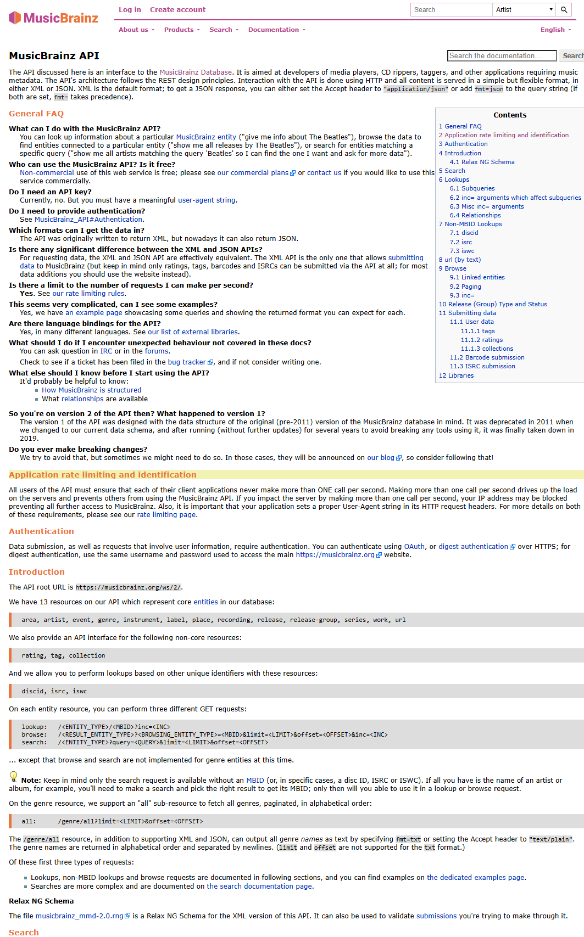
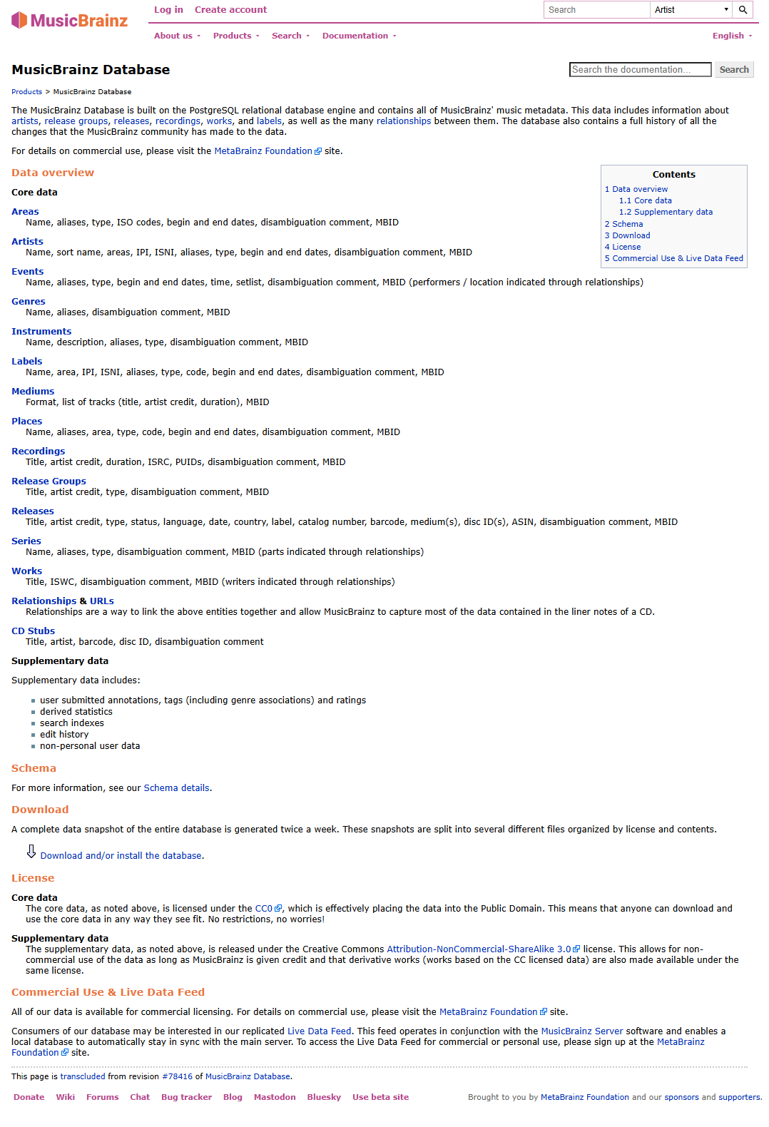
Dodatkowe screeny

Slide 16
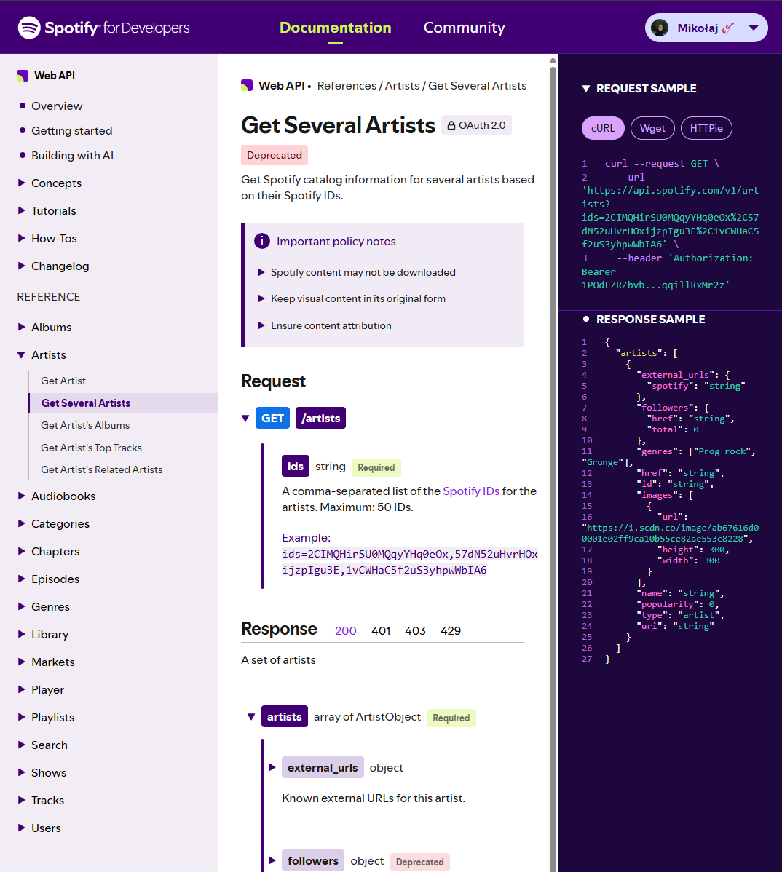
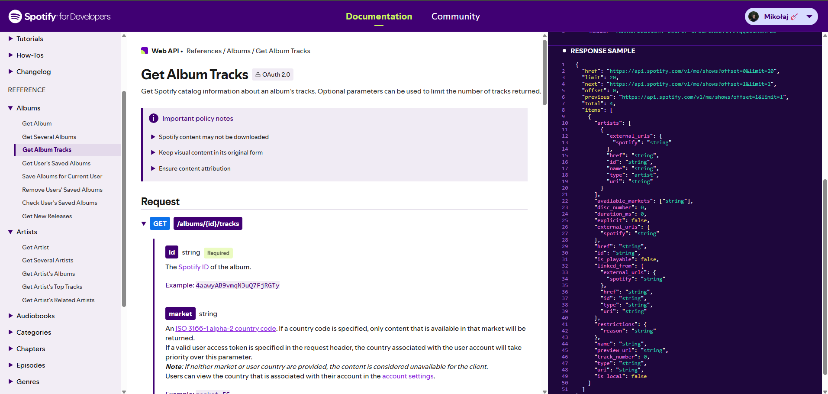
Dodatkowe screeny

